Slide 1

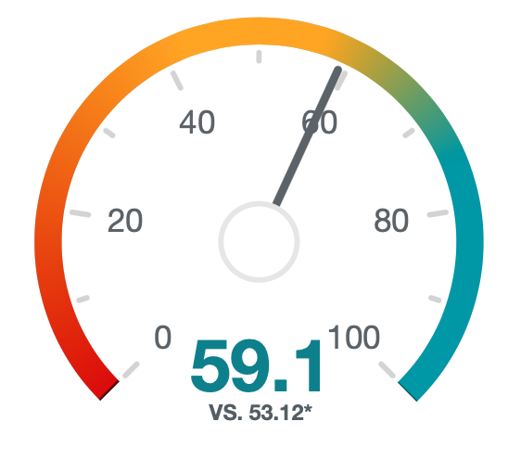
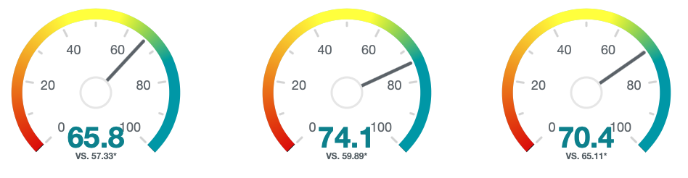
IMPΛCT
by QVΛN
FONDO ESTRATEGIA
INFORME ESG
ESG Score
Punctuación total ESG de la cartera o fondo
Análisis de la punctuación global ESG de la cartera o fondo
ESG SCORE
VISIÓN GENERAL DE LA SOSTENIBILIDAD
La cartera tiene una puntuación total ESG de 59.14/100, clasificado como el promedio actual de la industria. La puntuación, es el resultado de una agregación de las puntuaciones individuales de los valores, y, tiene en cuenta la ponderación por categoría, industria, distribución de las controversias, clases de activos y factores de materialidad adicionales. La puntuación se puede utilizar para evaluar el rendimiento de sostenibilidad a nivel de cartera/fondo frente al punto de referencia de la industria y para ajustar, optimizar e invertir en consecuencia.
Interpretacioón de la punctuacion
La puntuación ESG se calcula para cada activo subyacente de la cartera/fondo y se deriva para la cartera/fondo total. La puntuación de riesgo total oscila entre 0 (bajo rendimiento de ESG) y 100 (mejor rendimiento superior de ESG). Los benchmark de la industria se muestran junto a las puntuaciones.
BENCHMARK: ISHARES GLOBAL CLEAN ENERGY NASDAQ.NMS
PUNTUACIÓN MEDIOAMBIENTAL
PUNTUACIÓN SOCIAL
PUNTUACIÓN GOBERNANZA
ESG Alignment
Analysis of the revenues from activities contributing to key climate change mitigation goals
GLOBAL ESG
Revenues Alignment
46%
ESG Aligned
54%
Not ESG Aligned

Slide 2
IMPΛCT
by QVΛN
ESG Score Composition
Breakdown of the ESG Score components
Categories | Score | Benchmark | Diff.
Emissions | 73 | 52 | 40.05%
Innovation | 67 | 48 | 39.34%
Resource Use | 55 | 51 | 7.20%
Human Rights | 75 | 63 | 19.73%
Product Responsibility | 70 | 59 | 19.40%
Workforce | 68 | 54 | 26.22%
Community | 70 | 55 | 27.75%
Management | 68 | 42 | 62.32%
Shareholder Rights | 60 | 38 | 58.11%
CSR Strategy | 62 | 52 | 18.40%
Impact Exposure
Company exposure to high ESG risk themes and GHG emissions
HIGH ENERGY USAGE
HIGH GHG EMISSIONS
HAZARDOUS
WASTE
HIGH WATER USAGE
ALCOHOL
PRODUCTION
WEAPONS
MANUFACTURING
CORPORATE POLITICAL SPENDING
TOBACCO, ALCOHOL AND GAMBLING

Slide 3
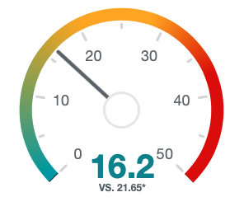
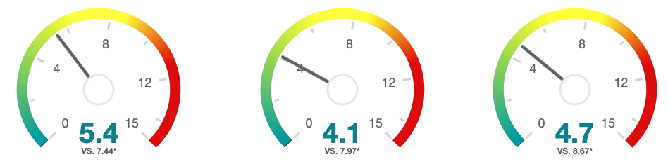
IMPΛCT
by QVΛN
FONDO ESTRATEGIA
INFORME ESG
ESG Risk
Punctuación total ESG de la cartera o fondo
El riesgo global ESG de la cartera/fondo en análisis. fondo
ESG RISK
VISIÓN GENERAL DEL RIESGO
La cartera tiene un riesgo de 16.21/50, clasificado como riesgo bajo ESG. La puntuación es el resultado de la suma de los tres componentes de riesgo: Riesgo Medioambiental, Social y de Gobernanza. Mide el impacto de la cartera de diferentes componentes ESG. La puntuación es de utilidad en la evaluación y alineación de la cartera/fondo a ESG y para mitigar el impacto negativo de sus activos subyacentes.
Interpretacioón de la punctuacion
La puntuación ESG se calcula para cada activo subyacente de la cartera/fondo y se deriva para la cartera/fondo total. La puntuación de riesgo total oscila entre 0 (bajo riesgo) a 50 (alto riesgo). Es el resultado de la suma de los tres componentes individuales: Medioambiente, Social y Gobernanza. El riesgo de cada componente se mide en una escala de 0 (bajo riesgo) a 50 (riesgo alto).
BENCHMARK: ISHARES GLOBAL CLEAN ENERGY NASDAQ.NMS
RIESGO MEDIOAMBIENTAL
RIESGO SOCIAL
RIESGO GOBERNANZA

Slide 4
IMPΛCT
by QVΛN
ESG Risk: Distribución sectorial
Media del riesgo ESG de cada sector representado en la cartera/fondo y su contribución al riesgo total. Los valores altos están asociados con un mayor riesgo ESG.
SECTOR | Pesos | Media ESG Risk | Contrib.. | E | S | G
Technology | 1.03% | 19.74 | 0.30 | 7.93 | 6.31 | 5.50
Energy | 3.83% | 14.57 | 0.56 | 7.38 | 2.52 | 4.68
Industrials | 3.84% | 12.41 | 0.48 | 4.14 | 3.06 | 5.21
Communication Services | 2.69% | 18.87 | 0.51 | 6.69 | 4.27 | 7.91
Basic Materials | 2.64% | 11.81 | 0.31 | 6.28 | 2.50 | 3.04
Financial Services | 23.29% | 16.09 | 3.75 | 5.71 | 4.53 | 5.86
Consumer Cyclical | 5.35% | 16.42 | 0.88 | 5.88 | 2.64 | 7.90
Healthcare | 8.88% | 11.68 | 1.04 | 5.39 | 2.16 | 4.13
Consumer Defensive | 5.99% | 14.85 | 0.89 | 4.95 | 4.68 | 5.22
Real Estate | 3.02% | 14.09 | 0.42 | 6.31 | 1.47 | 6.31
Utilities | 2.68% | 20.94 | 0.56 | 8.32 | 5.50 | 7.12
Government | 36.77% | 11.01 | 4.05 | 4.21 | 3.75 | 3.06
ESG Risk: Ranking
Activos con el menor riesgo ESG
Activos con el major riesgo ESG
Activo | Pesos | ESG | E | S | G
KONINKLIJKE PHILIPS NV | 0.36% | 7.51 | 3.04 | 1.42 | 3.04
BUNDESREPUB. DEUTSCHLAND | 1.50% | 8.03 | 3.03 | 3.03 | 1.41
FERROVIAL SA | 0.35% | 9.05 | 6.26 | 1.39 | 1.39
VINCI SA | 0.46% | 9.24 | 1.47 | 4.70 | 3.08
DAIMLER AG-REGISTERED SHARES | 0.39% | 9.31 | 1.42 | 1.42 | 1.42
Activo | Pesos | ESG | E | S | G
IBERDROLA SA | 0.36% | 37.89 | 11.14 | 9.51 | 12.76
ANIMA HOLDING SPA | 0.35% | 33.41 | 12.76 | 12.76 | 7.89
UNICAJA BANCO SA | 0.46% | 32.39 | 12.75 | 4.64 | 12.75
ILIAD SA | 0.39% | 29.14 | 6.26 | 7.89 | 12.75
VOLKSWAGEN | 0.39% | 27.74 | 9.53 | 1.45 | 11.15

Slide 5
IMPΛCT
by QVΛN
ESG Risk: Controversies
Análisis de las principales controversias a nivel de cartera/fondo y de sus activos.
Controversias promedio
3.0
Controversias totales
19
Top Categoria
Medio Ambiente
Activo mas polemico
VOLKSWAGEN AG
Pillar | Category | Controversy
AIRBUS | 4 | Ética empresarial; Controversia operaciones
VOLKSWAGEN AG-PREF | 4 | Ética empresarial; Controversia operaciones; Medio ambiente
IBERDROLA SA | 4 | Medio ambiente; Ética empresarial
ENI SPA | 3 | Ética empresarial; Controversias por fraude fiscal
SIEMENS AG-REG | 3 | Medio ambiente; Controversia operaciones
SANOFI | 2 | Controversias de los consumidores

Slide 6
IMPΛCT
by QVΛN
ESG Risk: Desglose del Portfolio
Desglose del riesgo ESG para cada componente de la cartera/fondo. Los valores altos están asociados con un mayor riesgo ESG.
Activo subjacente | Pesos | ESG Risk | Contrib.. | E | S | G | ESG_comp | E_comp | S_comp | G_comp
AIR LIQUIDE SA | 7.50% | 15.73 | 1.1808 | 9.55 | 4.71 | 1.48 | 28.4050 | 14.6500 | 5.6550 | 8.10
AIRBUS | 7.86% | 21.30 | 1.2348 | 6.31 | 3.08 | 6.31 | 27.5275 | 6.6238 | 12.4838 | 8.42
BUONI POLIENNALI DEL TES | 7.26% | 13.56 | 0.9025 | 3.07 | 4.68 | 4.68 | 23.6600 | 5.8400 | 5.9500 | 11.87
CAIXABANK SA | 6.47% | 11.41 | 0.5932 | 3.06 | 3.06 | 3.06 | 21.6400 | 4.3400 | 8.9900 | 8.31
ENI SPA | 7.05% | 14.17 | 0.6438 | 4.66 | 1.42 | 3.04 | 37.9800 | 18.8000 | 10.4000 | 8.78
FERROVIAL SA | 5.51% | 9.09 | 0.5011 | 6.27 | 1.41 | 1.41 | 28.4050 | 14.6500 | 5.6550 | 8.10
GRIFOLS SA | 4.59% | 13.92 | 0.6385 | 3.02 | 3.02 | 7.89 | 25.1750 | 1.8400 | 14.2000 | 9.14
HEINEKEN NV | 8.67% | 18.96 | 1.6435 | 4.71 | 3.09 | 11.16 | 21.8000 | 2.4400 | 9.0600 | 10.30
IBERDROLA SA | 4.69% | 37.95 | 1.5685 | 11.16 | 9.54 | 12.77 | 31.4100 | 13.9000 | 10.8000 | 6.71
INMOBILIARIA COLONIAL SO | 5.22% | 14.05 | 0.7339 | 6.30 | 1.45 | 6.30 | 16.4900 | 2.1300 | 4.5600 | 9.80
SANOFI | 7.15% | 13.58 | 0.7715 | 6.29 | 1.44 | 3.06 | 25.1750 | 1.8400 | 14.2000 | 9.14
SAP SE | 10.15% | 10.37 | 0.5975 | 3.04 | 1.42 | 1.42 | 22.4867 | 8.3450 | 6.8683 | 7.27
SIEMENS AG-REG | 4.45% | 13.57 | 0.4045 | 3.03 | 3.03 | 3.03 | 27.5275 | 6.6238 | 12.4838 | 8.42
TELEFONICA SA | 7.23% | 14.59 | 0.7721 | 4.64 | 1.39 | 4.64 | 32.9500 | 9.8100 | 10.1100 | 13.03
VOLKSWAGEN AG-PREF | 6.18% | 27.79 | 1.3707 | 9.55 | 1.48 | 11.16 | 17.5700 | 1.6583 | 7.8300 | 8.08

Slide 7

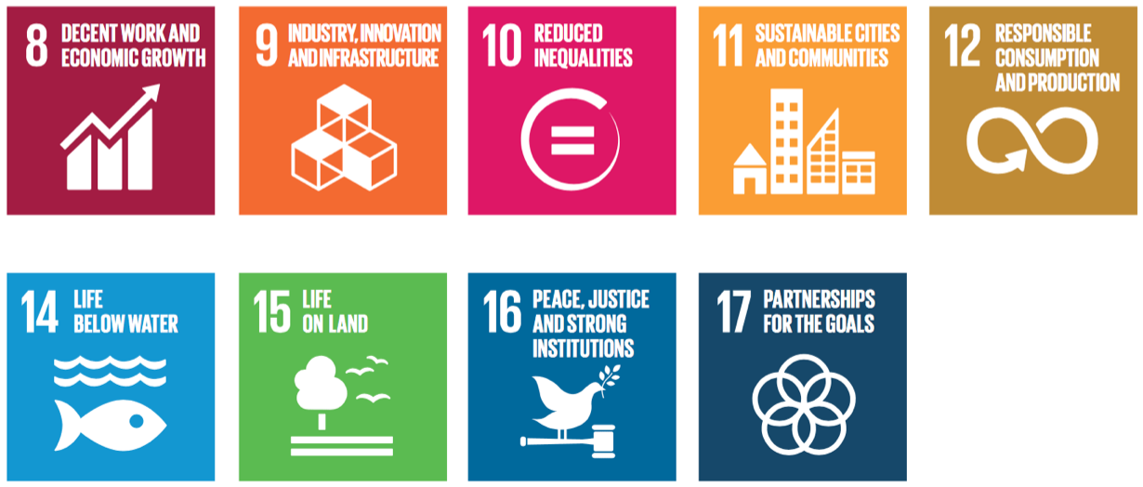



IMPΛCT
by QVΛN
SDG ALIGNMENT
Sustainable development goals alignment
HIGH ALIGNMENT
MID ALIGNMENT
LOW ALIGNMENT

